Slide 1

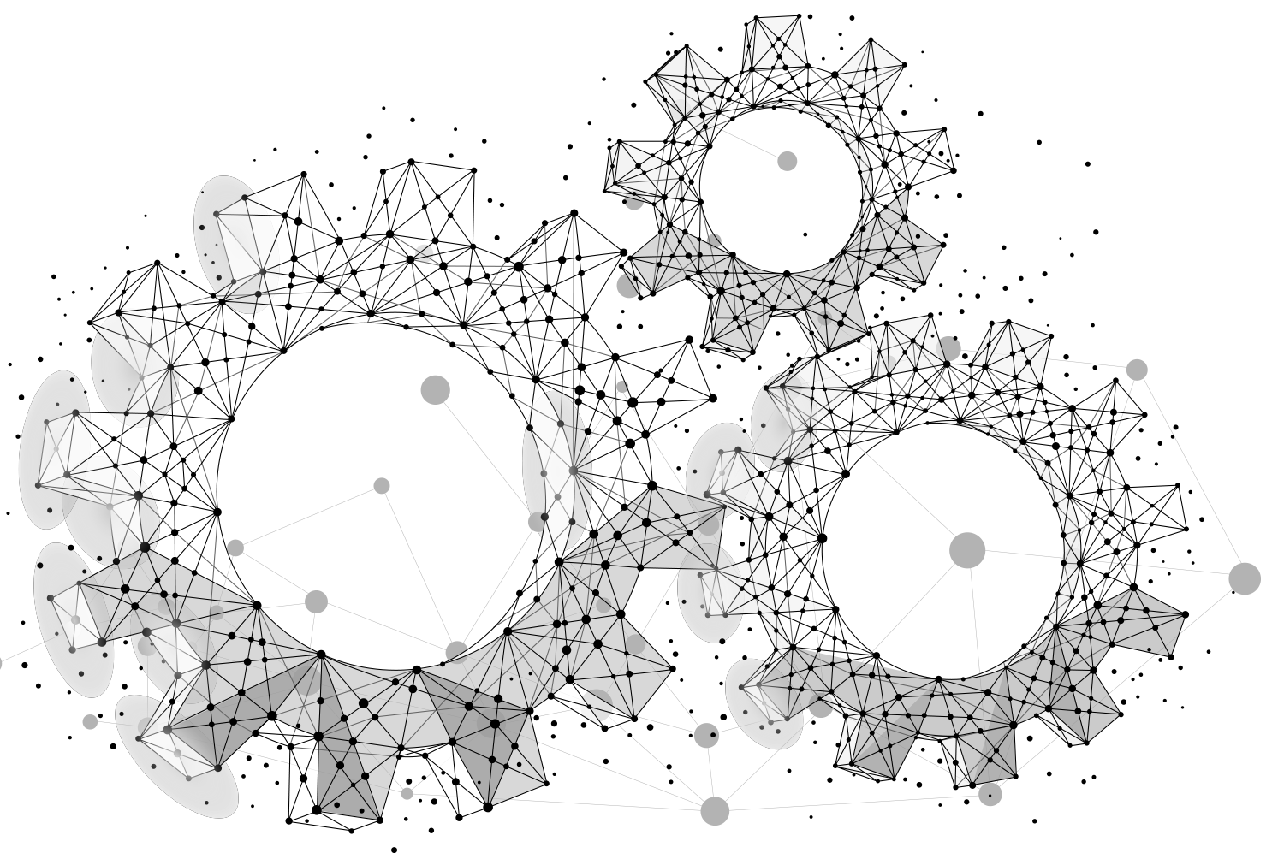
SUI: Uvod u tehničku mehaniku
Predavanja pripremio:
Nastavnik: Ivan Đurić bacc. mech. ing.
3. Sustavi sila u ravnini

Slide 2

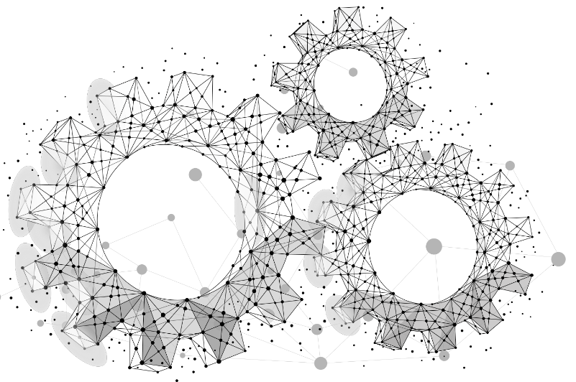
Uvod
Temeljni pojmovi i načela statike
Sustavi sila u ravnini
3.1. Sustav kolinearnih sila
3.2. Sustav konkurentnih sila
3.3. Nekonkurentni sustav sila
Uvjeti ravnoteže
Težište
Puni ravni nosači
Trenje
Osnove čvrstoće
Osnove kinematike
Osnove dinamike

Slide 3
Ishodi učenja
Poglavlje 3: Sustavi sila u ravnini
Razlikovati vrste sustava sila u ravnini (kolinearne, konkurentne, nekonkurentne i paralelne) te objasniti njihova obilježja.
Odrediti rezultantu sila primjenom analitičke metode (rastavljanje sila na komponente, algebarsko i vektorsko zbrajanje).
Primijeniti grafičke metode (paralelogram sila, poligon sila, lančani poligon) za određivanje rezultante.
Primijeniti momentno pravilo (Varignonov poučak) za izračunavanje položaja rezultantne sile u paralelnom i nekonkurentnom sustavu sila.
Rješavati praktične zadatke koji uključuju određivanje iznosa, smjera i položaja rezultantne sile.

Slide 4
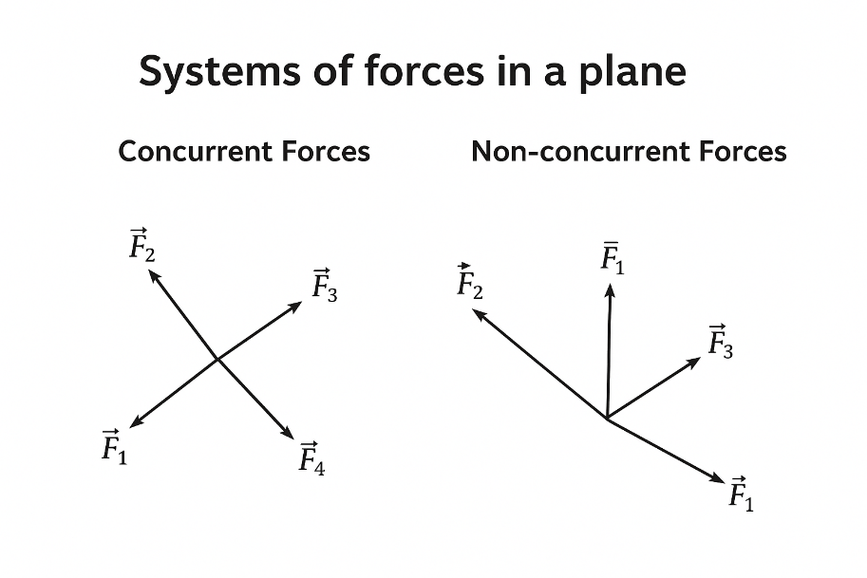
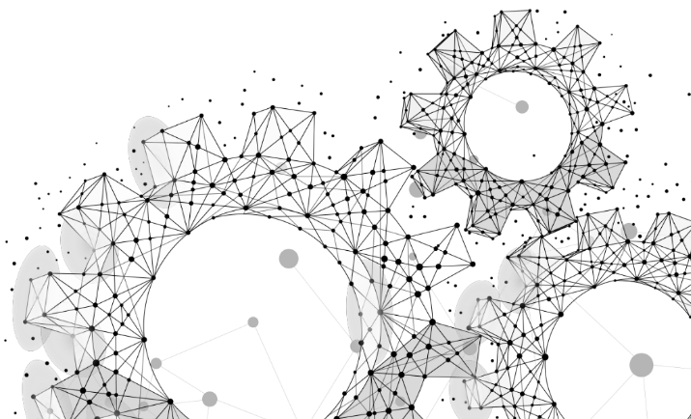

3. SUSTAVI SILA U RAVNINI
Uvod
Djelovanje više sila na tijelo mijenja njegovo gibanje.
Umjesto promatranja svake sile posebno, sve se mogu zamijeniti jednom silom koja ima isti učinak – rezultantnom silom.
Ona ima točno određen iznos i položaj u ravnini.
U ovom poglavlju učit ćemo o djelovanje karakterističnih sustava sila u ravnini i način određivanja njihove rezultantne sile:
analitičkom (računskom) i
grafičkom metodom.

